Slide 1
Programação para Internet I
C. T. Inf. para Internet
Prof. Vinícius Alves Hax

Slide 2
Tabelas
A tabela, como um todo, é representada pela tag <table>
Cada linha é descrita pela tag <tr>. TR vem de Table Row (row = linha em inglês)
Dentro das linhas as colunas são descritas com a tag <td>. TD vem de Table Data.

Slide 3
Exemplo de tabela
<!-- começo da tabela -->
<table>
<!-- linha 1 -->
<tr><td>1</td><td>2</td></tr>
<!-- linha 2 -->
<tr><td>3</td><td>4</td></tr>
<!-- fim da tabela -->
</table>

Slide 4
HTML – Formulários

Slide 5
Formulários
Formulários são muito usados para envio de dados
  Cadastros
  Campo de login
  Campos de busca

Slide 6
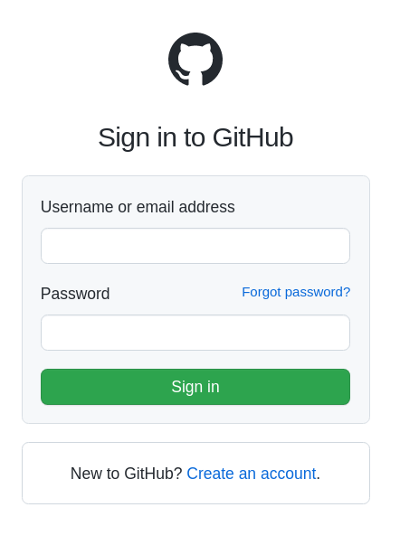

Exemplo de login e busca

Slide 7
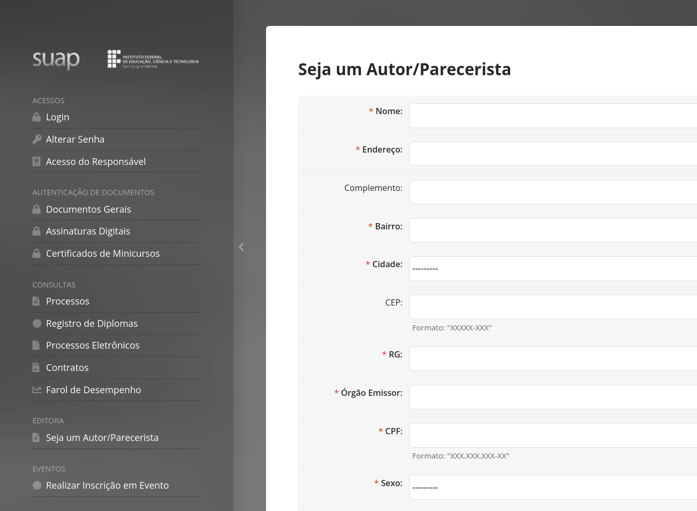

Slide 8
Tag Form
<form> <!-- Inicia um formulário -->
<!-- Aqui vão os elementos do formulário -->
</form> <!-- Encerra o formulário -->

Slide 9
Input
A maior parte dos campos de formulário é criado com a tag input
Mudamos a propriedade type
Valores comuns de type: text, password, submit

Slide 10
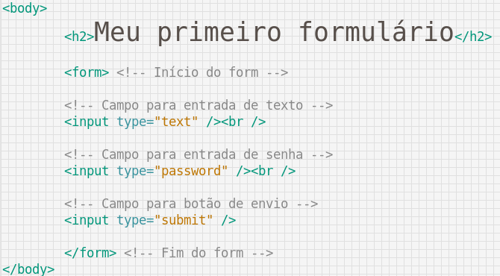
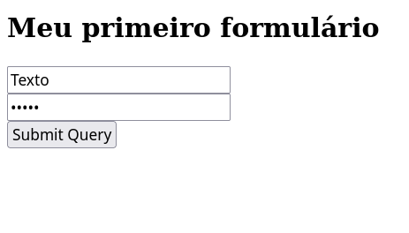
Primeiro exemplo

Slide 11
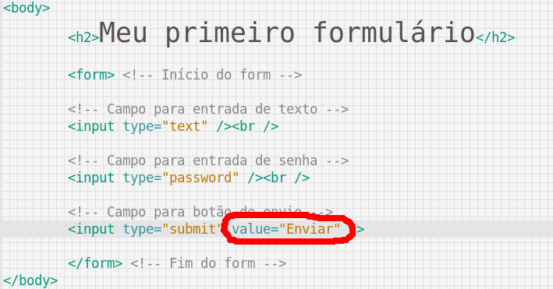
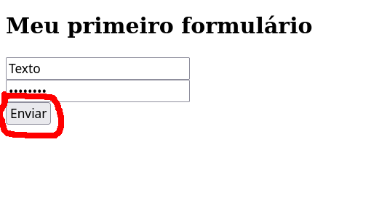
Primeiro exemplo alterado

Slide 12
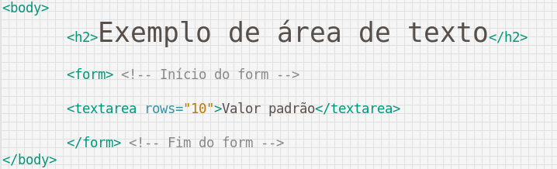
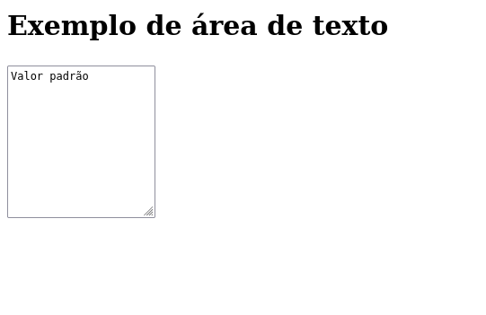
Área de texto

Slide 13
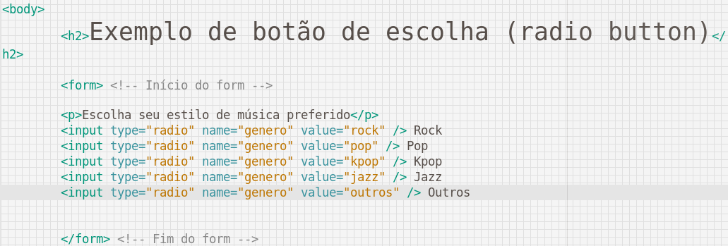
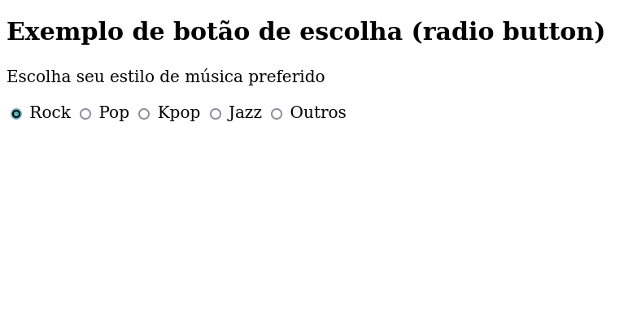
Botão de seleção (radio button)

Slide 14
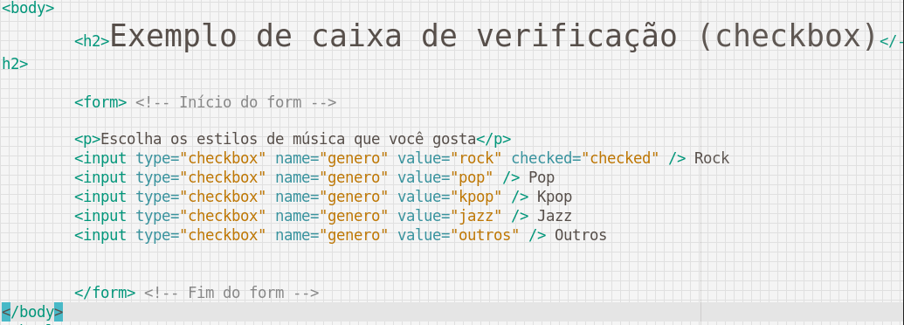
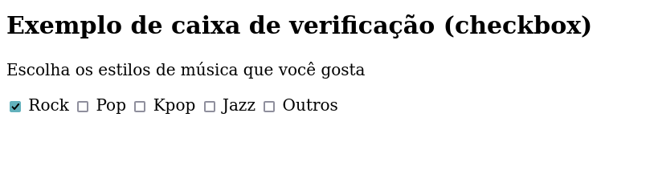
Caixa de verificação (checkbox)

Slide 15
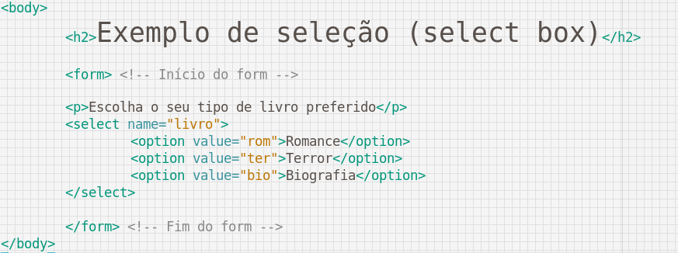
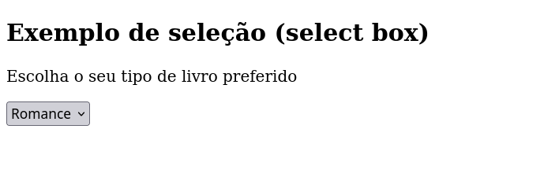
Caixa de seleção

Slide 16
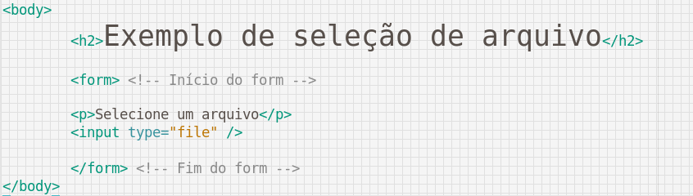
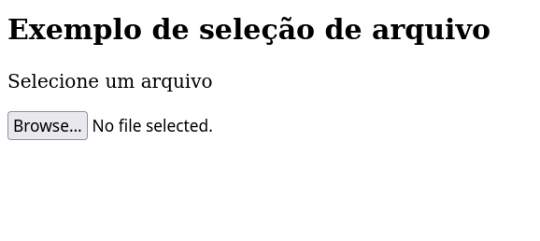
Envio de arquivos

Slide 17
Dúvidas?

